Slide 1
Abschlussprojekt: QES Export
Johannes Meyerhoff
24.01.2020
Prüflingsnummer 142 18158
Erweiterung des Quartalsdaten-Erhebungs-Systems (QES) um die Funktionalität, erhobene Datensätze zu exportieren.

Slide 2
Agenda
Erweiterung QES Export
Einleitung
Planung
Realisierung
Resümee
Notes:
Wo? Das Projekt Stattgefunden hat
Was? Wichtig zu Wissen ist
bis zu Zielen
PM Relevante Themen wie „Planung, vorgehen, Personal und Kosten“
Realisierung ist der Technische Teil
Abschluss: wie das Projekt ENDETE und ein FAZIT

Slide 3






Erweiterung QES Export
Einleitung
Leibniz-Gemeinschaft
„ Die Leibniz-Gemeinschaft verbindet 95 selbständige Forschungseinrichtungen.“
Organisation
Notes:
Gesis ist teil der Leibnitz Gemeinschaft

Slide 4
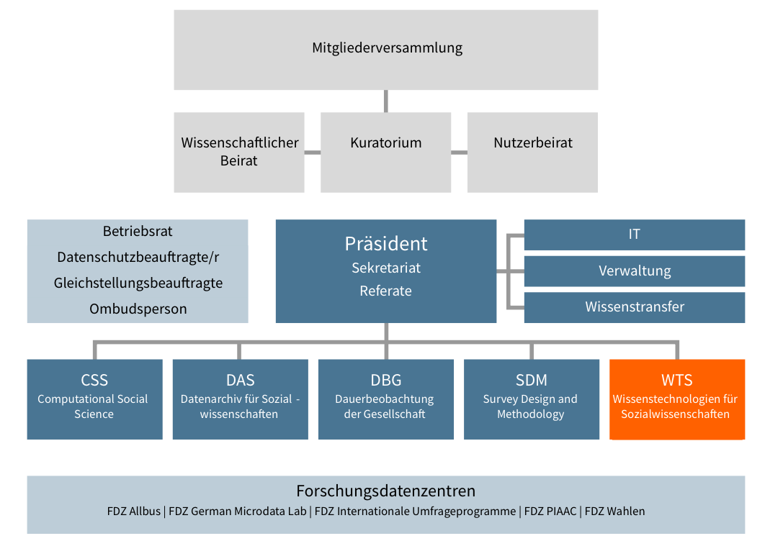
Erweiterung QES Export
Einleitung
Organigramm
Organisation
Notes:
Die Abteilung WTS ist dem Präsidenten untergestellt

Slide 5


Erweiterung QES Export
Einleitung
Johannes Meyerhoff
Organisation
Carl-Reuther Berufskolleg in Hennef
22 Jahre alt
Über Mich
Tätigkeiten | Kenntnisse
Laravel Entwicklung | PHP, Java, HTML, CSS, Bash
Linux Systempflege | C, C++, R, Rust, JavaScript, TypeScript, .NET
GitLab Pipeline Optimierung | Windows, MacOS, Linux
https://github.com/TwoHorus
John@r73.de

Slide 6
Erweiterung QES Export
Einleitung
Problemstellung – Prozess der Aufwandserfassung
Organisation
Mitarbeiter erhält Excel-Tabelle
sendet ausgefüllte Tabelle an Sekretärin
Sekretärin stellt Tabelle mit allen Eintragungen zusammen
sendet vollständigen Datensatz an Abteilungsleiter
Abteilungsleiter überträgt Daten in Zielformat für Auswertung
Über Mich
QES
Problem: Hoher manueller aufwand

Slide 7
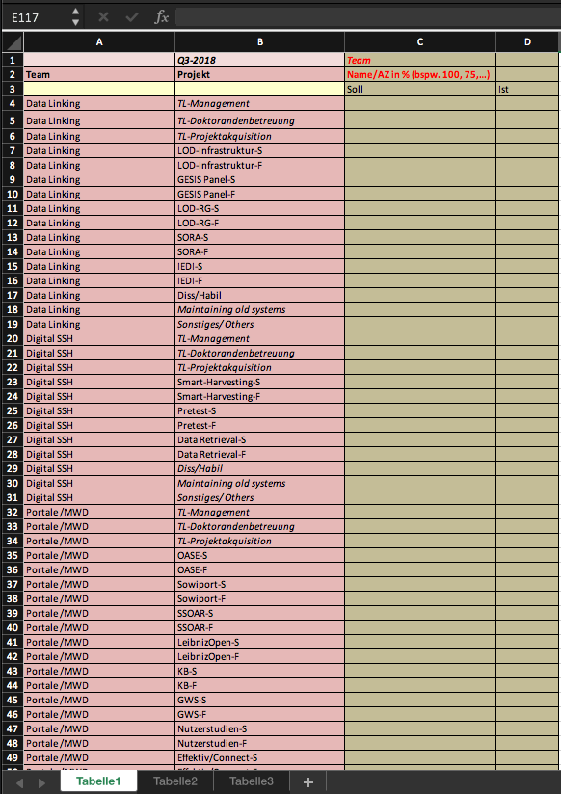






Erweiterung QES Export
Einleitung
Problemstellung – Unübersichtliches Erfassungsformular
Organisation
Über Mich
35 Mitarbeiter
QES
1 Sekretärin
Abteilungsleiter
Fasst zusammen
Fasst zusammen
Kostenträger
Zeitmodelle
4 Quartale
Notes:
Hier sehen sie die Tabelle in der die Aufwände erhoben werden sollen.
Von 92 Zeilen werden selten mehr als 4 verwendet.
Die Informationen die erhoben werden sollen sind:
In welchem Team ein Mitarbeiter ist
In welchen Projekten er im Quartal gearbeitet hat
Die Soll-Vorgabe wie die Zeit aufgeteilt werden soll
Der Ist-Zustand, wie die Zeit tatsächlich aufgeteilt wurde
SPÄTER KOMMEN WEITERE INFORMATIONEN DAZU

Slide 8
Erweiterung QES Export
Einleitung
Lösung – QES
Organisation
Über Mich
35 Mitarbeiter
QES
1 Sekretärin
Abteilungsleiter
Fasst zusammen
Fasst zusammen
Kostenträger
Zeitmodelle
Notes:
Hier sehen sie die Tabelle in der die Aufwände erhoben werden sollen.
Von 92 Zeilen werden selten mehr als 4 verwendet.
Die Informationen die erhoben werden sollen sind:
In welchem Team ein Mitarbeiter ist
In welchen Projekten er im Quartal gearbeitet hat
Die Soll-Vorgabe wie die Zeit aufgeteilt werden soll
Der Ist-Zustand, wie die Zeit tatsächlich aufgeteilt wurde
SPÄTER KOMMEN WEITERE INFORMATIONEN DAZU

Slide 9


Erweiterung QES Export
Einleitung
Lösung – QES
Organisation
Über Mich
35 Mitarbeiter
QES
Abteilungsleiter
QES
Fasst Daten
zusammen
QES
Datenbank
Zeitmodelle
Kostenträger
Notes:
Hier sehen sie die Tabelle in der die Aufwände erhoben werden sollen.
Von 92 Zeilen werden selten mehr als 4 verwendet.
Die Informationen die erhoben werden sollen sind:
In welchem Team ein Mitarbeiter ist
In welchen Projekten er im Quartal gearbeitet hat
Die Soll-Vorgabe wie die Zeit aufgeteilt werden soll
Der Ist-Zustand, wie die Zeit tatsächlich aufgeteilt wurde
SPÄTER KOMMEN WEITERE INFORMATIONEN DAZU

Slide 10











Erweiterung QES Export
Einleitung
Problemstellung – Unübersichtliches Erfassungsformular
Organisation
Über Mich
35 Mitarbeiter
QES
1 Sekretärin
Abteilungsleiter
Fasst zusammen
Fasst zusammen
Kostenträger
Zeitmodelle
4 Quartale
Notes:
Hier sehen sie die Tabelle in der die Aufwände erhoben werden sollen.
Von 92 Zeilen werden selten mehr als 4 verwendet.
Die Informationen die erhoben werden sollen sind:
In welchem Team ein Mitarbeiter ist
In welchen Projekten er im Quartal gearbeitet hat
Die Soll-Vorgabe wie die Zeit aufgeteilt werden soll
Der Ist-Zustand, wie die Zeit tatsächlich aufgeteilt wurde
SPÄTER KOMMEN WEITERE INFORMATIONEN DAZU

Slide 11




Erweiterung QES Export
Einleitung
Soll zustand – QES Export
Organisation
Über Mich
35 Mitarbeiter
QES
Klick
Abteilungsleiter
Aufgabenstellung
Server
QES
QES Export
Export
Ist-Werte
Soll-Werte
QES Export
Anwender-
dokumentation
Kostenträger
Zeitmodelle
Notes:
Hier sehen sie die Tabelle in der die Aufwände erhoben werden sollen.
Von 92 Zeilen werden selten mehr als 4 verwendet.
Die Informationen die erhoben werden sollen sind:
In welchem Team ein Mitarbeiter ist
In welchen Projekten er im Quartal gearbeitet hat
Die Soll-Vorgabe wie die Zeit aufgeteilt werden soll
Der Ist-Zustand, wie die Zeit tatsächlich aufgeteilt wurde
SPÄTER KOMMEN WEITERE INFORMATIONEN DAZU

Slide 12
Erweiterung QES Export
Einleitung
QES - Erweiterung
Organisation
Export
Anwendung
Problemstellung
Laravel
Framework
QES
Apache2
Webserver
Ubuntu
Betriebssystem
Vsphere VM
Hardware

Slide 13
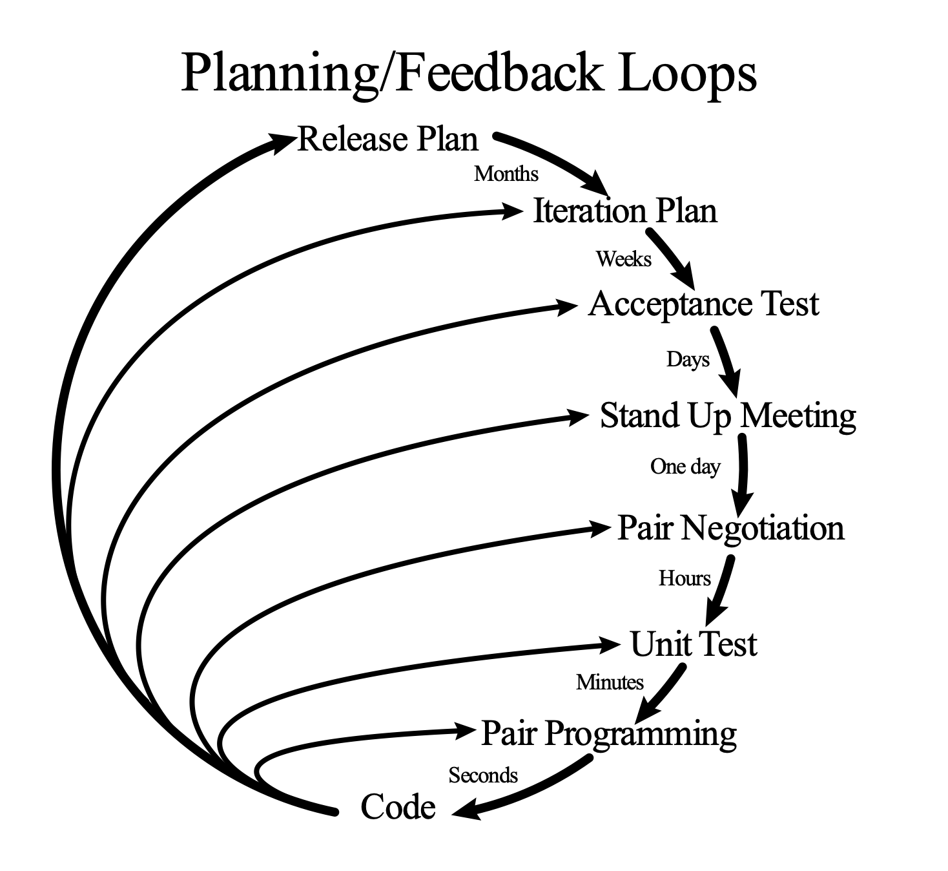
Erweiterung QES Export
Einleitung
Agiles Vorgehen nach XP (Extreme Programming)
Planung
Vorgehensmodell Extreme Programming XP
Realisierung
Planung vorgezogen für Antrag
Resümee
XP Anpassungen für kleines Projekt
Kein Release Plan
Weniger Acceptance Tests
Keine Stand-Ups
Kein Pair Programming
Notes:
Geändert da XP vorsieht dass sich die Anforderungen im laufenden Projekt ändern

Slide 14
Erweiterung QES Export
Planung
Arbeitspakete - Phasen
Phase | Arbeitspaket | Name/Bezeichnung
Projektinitialisierung | AP PI1 | Kick-off Meeting mit dem Kunden durchführen
 | AP PI2 | Projektinitiierung/ -definition abschließen
Projektplanung | AP P1 | Risiken einschätzen und Kosten betrachten
 | AP P2 | Benötigte Funktionalitäten für Controller ermitteln
 | AP P3 | Verfügbare Komponenten und Lösungen am Markt untersuchen
 | AP P4 | Arbeitspakete planen
 | AP P5 | Projektphasen, Tätigkeiten, Termine, Meilensteine, Zeiten,Projektablauf , Ressourcen, Kosten, Nutzen planen
 | AP P6 | Tests anlegen, um Qualität zu planen
Projektdurchführung Analyse | AP A1 | Machbarkeitsstudie durchführen
Entwurf | AP E1 | Aus dem Lastenheft das Pflichtenheft erstellen
Entwurf | AP E2 | Eigenschaften des Models festlegen
Entwurf | AP E3 | Formular mit Auswahlmöglichkeit zur Generierung entwerfen
Entwurf | AP E4 | Menüpunkt und Controller entwerfen
Entwurf | AP E5 | Download von Excel-Fähiger Datei konzipieren
Entwurf | AP E6 | Layout mit Kunde absprechen
Implementierung | AP I1 | Route zum Formular und zum Download anlegen
Implementierung | AP I2 | View-Oberfläche entwickeln und mit Kunde abstimmen
Implementierung | AP I3 | Mapping implementieren
Implementierung | AP I4 | Controller erstellen
Implementierung | AP I5 | View anlegen
Implementierung | AP I6 | Funktion implementieren, die die angefertigte Datei als Download bereitstellt
Implementierung | AP I7 | Qualitätssicherung durch automatisierte Tests
Testphase mit Nutzertests | AP T1 | Funktionalität
 | AP T2 | Sicherheit
 | AP T3 | Integrität
Dokumentation |  | Dokumentation erstellen
Projektabschluss |  | Abnahme
Arbeitspakete

Slide 15
Erweiterung QES Export
Planung
Arbeitspakete - Aufwandsaufteilung
Phase | Arbeitspaket | Name/Bezeichnung | Soll in Stunden
Projektinitialisierung | AP PI1 | Kick-off Meeting mit dem Kunden durchführen | 0,5
 | AP PI2 | Projektinitiierung/ -definition abschließen | 0,5
Projektplanung | AP P1 | Risiken einschätzen und Kosten betrachten | 1,5
 | AP P2 | Benötigte Funktionalitäten für Controller ermitteln | 0,5
 | AP P3 | Verfügbare Komponenten und Lösungen am Markt untersuchen | 2
 | AP P4 | Arbeitspakete planen | 2
 | AP P5 | Projektphasen, Tätigkeiten, Termine, Meilensteine, Zeiten,Projektablauf , Ressourcen, Kosten, Nutzen planen | 3
 | AP P6 | Tests anlegen, um Qualität zu planen | 2
Projektdurchführung Analyse | AP A1 | Machbarkeitsstudie durchführen | 2
Entwurf | AP E1 | Aus dem Lastenheft das Pflichtenheft erstellen | 2
Entwurf | AP E2 | Eigenschaften des Models festlegen | 1
Entwurf | AP E3 | Formular mit Auswahlmöglichkeit zur Generierung entwerfen | 4
Entwurf | AP E4 | Menüpunkt und Controller entwerfen | 4
Entwurf | AP E5 | Download von Excel-Fähiger Datei konzipieren | 1
Entwurf | AP E6 | Layout mit Kunde absprechen | 1
Implementierung | AP I1 | Route zum Formular und zum Download anlegen | 1
Implementierung | AP I2 | View-Oberfläche entwickeln und mit Kunde abstimmen | 2
Implementierung | AP I3 | Mapping implementieren | 1
Implementierung | AP I4 | Controller erstellen | 3
Implementierung | AP I5 | View anlegen | 3
Implementierung | AP I6 | Funktion implementieren, die die angefertigte Datei als Download bereitstellt | 5
Implementierung | AP I7 | Qualitätssicherung durch automatisierte Tests | 4
Testphase mit Nutzertests | AP T1 | Funktionalität | 2
 | AP T2 | Sicherheit | 2
 | AP T3 | Integrität | 2
Dokumentation |  | Dokumentation erstellen | 2
Projektabschluss |  | Abnahme | 2
Arbeitspakete
Zeitliche Einteilung

Slide 16
Erweiterung QES Export
Planung
Arbeitspakete – Größere Aufgaben
Phase | Arbeitspaket | Name/Bezeichnung | Soll in Stunden
Projektinitialisierung | AP PI1 | Kick-off Meeting mit dem Kunden durchführen | 0,5
 | AP PI2 | Projektinitiierung/ -definition abschließen | 0,5
Projektplanung | AP P1 | Risiken einschätzen und Kosten betrachten | 1,5
 | AP P2 | Benötigte Funktionalitäten für Controller ermitteln | 0,5
 | AP P3 | Verfügbare Komponenten und Lösungen am Markt untersuchen | 2
 | AP P4 | Arbeitspakete planen | 2
 | AP P5 | Projektphasen, Tätigkeiten, Termine, Meilensteine, Zeiten,Projektablauf , Ressourcen, Kosten, Nutzen planen | 3
 | AP P6 | Tests anlegen, um Qualität zu planen | 2
Projektdurchführung Analyse | AP A1 | Machbarkeitsstudie durchführen | 2
Entwurf | AP E1 | Aus dem Lastenheft das Pflichtenheft erstellen | 2
Entwurf | AP E2 | Eigenschaften des Models festlegen | 1
Entwurf | AP E3 | Formular mit Auswahlmöglichkeit zur Generierung entwerfen | 4
Entwurf | AP E4 | Menüpunkt und Controller entwerfen | 4
Entwurf | AP E5 | Download von Excel-Fähiger Datei konzipieren | 1
Entwurf | AP E6 | Layout mit Kunde absprechen | 1
Implementierung | AP I1 | Route zum Formular und zum Download anlegen | 1
Implementierung | AP I2 | View-Oberfläche entwickeln und mit Kunde abstimmen | 2
Implementierung | AP I3 | Mapping implementieren | 1
Implementierung | AP I4 | Controller erstellen | 3
Implementierung | AP I5 | View anlegen | 3
Implementierung | AP I6 | Funktion implementieren, die die angefertigte Datei als Download bereitstellt | 5
Implementierung | AP I7 | Qualitätssicherung durch automatisierte Tests | 4
Testphase mit Nutzertests | AP T1 | Funktionalität | 2
 | AP T2 | Sicherheit | 2
 | AP T3 | Integrität | 2
Dokumentation |  | Dokumentation erstellen | 2
Projektabschluss |  | Abnahme | 2
Arbeitspakete
Zeitliche Einteilung
Aufwand > 4 Stunden
Größere Arbeitsschritte
Notes:
Zeitlich nicht von oben nach unten. Beispiel AP I7 / Implementierung 7 Qualitätssicherung durch automatisierte Tests
Fortlaufender Prozess

Slide 17
Erweiterung QES Export
Planung
Arbeitspakete - Phasen
Arbeitspakete
NR | Phase | Meilenstein | Arbeitspaket
M1 | Projektinitialisierung | Lastenheft | PI1 PI2
M2 | Projektplanung | Risiko/Kostenbetrachtung erstellt | P1
M3 | Projektplanung | Struktogramm für Controller erstellt | P2
M4 | Projektplanung | Marktübersicht verfügbarer Lösungskomponente erstellt | P3
M5 | Projektplanung | Projektplan erstellt | P4 P5 P6
M6 | Projektdurchführung | Machbarkeit bestätigt | A1
M7 | Projektdurchführung | Pflichtenheft erstellt | E1
M8 | Projektdurchführung | Entwurfsdokumente für die Implementierung erstellt | E2 E3 E4 E5
M9 | Projektdurchführung | Layout abgenommen | E6
M10 | Projektdurchführung | Routing zwischen Views vollständig implementiert | I1
M11 | Projektdurchführung | Views funktional gleichwertig zum Mockup, der mit dem Kunden besprochen wurde | I2
M12 | Projektdurchführung | Datenbankinhalte korrekt zur View übertragen | I3
M13 | Projektdurchführung | View ist mit korrekten Inhalten erreichbar | I4 I5
M14 | Projektdurchführung | Download enthält Daten | I6
M15 | Projektdurchführung | Alle PHPUnit Tests bestanden | I7
M16 | Testphase | Alle Nutzertests bestanden | T1 T2 T3
Zeitliche Einteilung
Meilensteine

Slide 18
Erweiterung QES Export
Planung
Arbeitspakete - Phasen
Arbeitspakete
NR | Phase | Meilenstein | Arbeitspaket
M1 | Projektinitialisierung | Lastenheft | PI1 PI2
M2 | Projektplanung | Risiko/Kostenbetrachtung erstellt | P1
M3 | Projektplanung | Struktogramm für Controller erstellt | P2
M4 | Projektplanung | Marktübersicht verfügbarer Lösungskomponente erstellt | P3
M5 | Projektplanung | Projektplan erstellt | P4 P5 P6
M6 | Projektdurchführung | Machbarkeit bestätigt | A1
M7 | Projektdurchführung | Pflichtenheft erstellt | E1
M8 | Projektdurchführung | Entwurfsdokumente für die Implementierung erstellt | E2 E3 E4 E5
M9 | Projektdurchführung | Layout abgenommen | E6
M10 | Projektdurchführung | Routing zwischen Views vollständig implementiert | I1
M11 | Projektdurchführung | Views funktional gleichwertig zum Mockup, der mit dem Kunden besprochen wurde | I2
M12 | Projektdurchführung | Datenbankinhalte korrekt zur View übertragen | I3
M13 | Projektdurchführung | View ist mit korrekten Inhalten erreichbar | I4 I5
M14 | Projektdurchführung | Download enthält Daten | I6
M15 | Projektdurchführung | Alle PHPUnit Tests bestanden | I7
M16 | Testphase | Alle Nutzertests bestanden | T1 T2 T3
Zeitliche Einteilung
Meilensteine

Slide 19
Erweiterung QES Export
Durchführung
Entwurf - Zielformat
Entwurf
Vorname | Nachname | AZ Modell | AZ | Team | Finanzierung | Projekt | Kosten- träger | Soll Q1 | Ist Q1 | Soll Q2 | Ist Q2 | Soll Q3 | Ist Q3 | Soll Q4 | Ist Q4
Klaus | Musterkopf | Vollzeit | 100 | Architektur | Haushalt | GLES2017/QMD | I1204 | 50 | 40 | 50 | 50 | 35 | 45 | 10 | 35
 |  |  |  |  | Haushalt | Betriebsrat | I1010 | 40 | 40 | 40 | 40 | 55 | 50 | 40 | 30
 |  |  |  |  | Haushalt | ECIR 2019 | I1711 |  |  |  |  |  |  | 50 | 35
 |  |  |  |  | Haushalt | Forschung | I1601 | 10 | 20 | 10 | 10 | 10 | 5
Simon | Mustersims | Vollzeit | 100 | Architektur | Haushalt | GLES2017/QMD | I1204 | 50 | 50 | 50 | 50
 |  |  |  |  | Drittmittel | CESSDA-EQB | D8087 |  |  |  |  | 0 | 10 | 50 | 50
 |  |  |  |  | Haushalt | GESIS Panel | I1553 |  |  |  |  |  |  | 10 | 10
 |  |  |  |  | Drittmittel | INEXDA | D8082 | 50 | 50 | 50 | 50 | 100 | 90 | 40 | 40
Linus | Musterbaum | Vollzeit | 100 | Data Linking | Haushalt | Betriebsrat | I1010 |  |  |  |  | 0 | 55 | 50 | 50
 |  |  |  |  | Drittmittel | CESSDA-EQB | D8087 | 100 | 100 | 100 | 100 | 100 | 45 | 50 | 50
Markus | Mustermark | Teilzeit50 | 50 | Sekretariat | Haushalt | Assistenz, Sekretariat, Ausbildung | I1017 | 100 | 100 | 100 | 100 | 100 | 100 | 100 | 100
Jakob | Musterhof | Teilzeit75 | 75 | Data Linking | Drittmittel | LOD ResearchGraph | D8078 | 100 | 100 | 70 | 70 | 0 | 40 | 40 | 40
 |  |  |  |  | Drittmittel | SoRa | D6069 |  |  | 20 | 20 | 100 | 30 | 40 | 40
 |  |  |  |  | Haushalt | IEDI | I1018 |  |  | 10 | 10 | 0 | 30 | 20 | 20
Marian | Mustermann | Vollzeit | 100 | Architektur | Haushalt | GLES2017/QMD | I1204 | 30 | 30 | 30 | 30 | 30 | 0 | 50 | 50
 |  |  |  |  | Haushalt | ExploreData | I1183 | 70 | 70 | 70 | 70 | 40 | 90 | 30 | 30
 |  |  |  |  | Haushalt | Forschung | I1601 |  |  |  |  | 30 | 10 | 20 | 20
Implementierung
Qualität

Slide 20
Erweiterung QES Export
Durchführung
Entwurf nach MVC-Konzept
Entwurf
Model
View
Controller
Implementierung
Aufgabe
Anbindung an
Datenbank
Darstellung
Programmlogik
Qualität
QES
Bestehende
Datenbank
SQL
Laravel ORM
(Object Relational
Mapping)
Formatierung
Nach Vorgabe
User-Interface
Datenmanipulation
Vorteil
Schnittstelle
Der Controller verbindet Model und View,
also Datenquelle und Ansicht

Slide 21
Erweiterung QES Export
Durchführung
Entwurf – Vorgehen/ Lösungsansatz
Entwurf
Implementierung
Qualität
Datenbank
Filtern: ORM/SQL
Sortieren: ORM/SQL
Formatieren: Controller
Ausgeben: View
Konvertieren und bereitstellen: Bibliothek

Slide 22
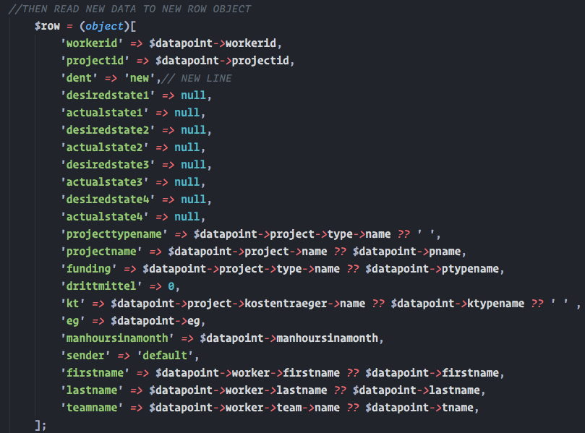
Erweiterung QES Export
Durchführung
Codeausschnitt – Zeilenobjekt im Controller
Entwurf
View
Implementierung
Qualität
Model

Slide 23

Erweiterung QES Export
Durchführung
Implementierung - Formular
Entwurf
Anforderungen an Formular:
Zeitraum Auswählen Export auslösen
Implementierung
Qualität
Eingabefeld vs Drop-Down-Liste
- Fehleranfällig
+ Zeigt mögliche Optionen

Slide 24
Erweiterung QES Export
Durchführung
Qualität - Tests
Entwurf
PHPUnit
Unit Tests für:
Datenbank
Routing
Verfügbarkeit
Error-Handling
Feature Tests durch Nutzer
Implementierung
Qualität

Slide 25
Erweiterung QES Export
Resümee
Organisation - Organigramm
Nutzwertanalyse
Kriterium | Faktor | Altes Verfahren | Qes | Qes mit Export
Ergonomie | 2 | 2 | 7 | 9
Fehleranfälligkeit | 3 | 2 | 9 | 10
Kosten | 1 | 8 | 5 | 4
Zeitaufwand | 5 | 1 | 7 | 9
Summe |  | 23 | 81 | 97
Bewertungsstufen Schulnoten 1-6? Min max?

Slide 26
Erweiterung QES Export
Resümee
Organisation - Organigramm
Nutzwertanalyse
Aspekt | Faktor | Altes Verfahren | Qes Export
Transparenz | 3 | 2 | 9
Nutzbarkeit | 3 | 2 | 10
Nutzerfreundlichkeit | 2 | 5 | 4
Verfügbarkeit | 5 | 1 | 9
Summe |  | 23 | 97
Dokumentation
Akzeptanz

Slide 27
Erweiterung QES Export
Resümee
Organisation - Organigramm
Nutzwertanalyse
Wahl des Planungswerkzeuges an Projekt anpassen
Absprachen und Vereinbarungen verschriftlichen
Tests: Funktionalität vs. Qualität (PSR2)
Dokumentation
Lessons Learned

Slide 28


Projektumfeld- QES (Basis)
Benutzer
Browser
Intranet
Datenbank
Laravel-ORM
QES
Notes:
Um das zu erreichen, sollten bisher ungenutzte Features unserer WLAN-Appliance, der sog. IAC-BOX, aktiviert werden.
Was genau ist die IAC-BOX? Die IAC-BOX implementiert ein Ticketsystem wie es auch z.B. Hotels verwenden. Die IAC-BOX wird auch an Hotels verkauft.
Sie hat die Aufgabe, den Zugang zum GESIS-Gästenetz zu verwalten.
Dazu ist die IAC-BOX mit dem WLAN-Controller gekoppelt.
Nur mit einem gültigen Ticket gestattet die IAC-BOX einem Gästegerät den Zugang zum Gästenetz.
Diese Tickets wurden bisher von der IT erstellt.
Um die IT von dieser Aufgabe zu befreien, sollte ich 5 bislang ungenutzte Module der IAC-BOX urbar machen.
Ich werde im Folgenden diese Module genauer beschreiben.

Slide 29
Planung
Risiken und kosten
Funktionalitäten ermitteln
Phasen planen

Slide 30
Phasen
Extreme Programming
Angepasst
Kleines Projekt
Kein Release Plan
Weniger Acceptance Tests
Keine Stand-Ups
Kein Pair Programming
DARAUF KOMME ICH IM FAZIT ZURUECK
Notes:
REFACTORING nicht im BILD

Slide 31
Um Personal planen und führen zu können, ist es notwendig, die reale Auslastung und den tatsächliche Ressourcenverbrauch in jedem Projekt zu kennen. Eine Übersicht darüber ist die entscheidende Grundlage für die weitere Ressourcenplanung der gesamten Abteilung. Ziel des Projektes ist es, dem Abteilungsleiter und auch den Teamleitern die Möglichkeit zu geben, einen Zeitraum aus den bestehenden Datensätzen auszuwählen und so Abweichungen von der Soll- Planung zu erkennen.
Im Detail soll im QES für die Teamleiter und den Abteilungsleiter ein neuer Menüpunkt ergänzt werden. Der Menüpunkt Export soll auf eine Seite führen, auf der der Export definiert und angefordert wird. Der Ablauf ist wie folgt geplant: Der Abteilungsleiter oder die Teamleiter wählen einen Zeitraum, anhand dieser Auswahl wird eine Datei erstellt. Dabei erhalten Teamleiter und Abteilungsleiter gemäß ihrer Rolle unterschiedliche Ergebnisse. Die Ergebnis-Dateien stellen den Ressourcenverbrauch pro Mitarbeiter und Projekt dar. Je Mitarbeiter wird je Projekt eine eigene Zeile mit dem Soll- und dem Ist-Wert angelegt. Autorisierte Nutzer können dann auf die Export- Dateien für eine bestimmte, vorab festgelegte Zeit zugreifen. Verarbeitung, Konvertierung und Export der Daten auf dem Server müssen konzipiert, implementiert und getestet werden. Leitbild für Entwurf und Umsetzung ist das Model View Controller Konzept.

Slide 32
Kosten des Projekts setzen sich aus den Personalkosten und den Kosten für Sachmittel zusammen. Die genutzten Sachmittel sind jedoch bereits in den Personalkosten enthalten. Der interne Verrechnungssatz für einen Entwickler beträgt bei GESIS 60€. Die Kostenaufstellung kann Tabelle 3 entnommen werden.
Tabelle 3: Kostenaufstellung
Name | Beschreibung | Kosten pro Stunde | Stunden | Gesamtkosten
Johannes Meyerhoff | Projektleiter Entwickler | 60€ | 68 | 4080€
Sascha Schüller | Ansprechpartner | 60€ | 4 | 240€
Summe |  |  | 72 | 4320€
AMORTISATIONSBERECHNUNG?

Slide 33
Durchführung
Benutzer
Browser
Intranet
Datenbank
Laravel-ORM
QES
Notes:
Um das zu erreichen, sollten bisher ungenutzte Features unserer WLAN-Appliance, der sog. IAC-BOX, aktiviert werden.
Was genau ist die IAC-BOX? Die IAC-BOX implementiert ein Ticketsystem wie es auch z.B. Hotels verwenden. Die IAC-BOX wird auch an Hotels verkauft.
Sie hat die Aufgabe, den Zugang zum GESIS-Gästenetz zu verwalten.
Dazu ist die IAC-BOX mit dem WLAN-Controller gekoppelt.
Nur mit einem gültigen Ticket gestattet die IAC-BOX einem Gästegerät den Zugang zum Gästenetz.
Diese Tickets wurden bisher von der IT erstellt.
Um die IT von dieser Aufgabe zu befreien, sollte ich 5 bislang ungenutzte Module der IAC-BOX urbar machen.
Ich werde im Folgenden diese Module genauer beschreiben.

Slide 34



Durchführung Zielsetzung
Benutzer
Browser
Intranet
QES-Export
Datenbank
Laravel-ORM
QES
Notes:
Um das zu erreichen, sollten bisher ungenutzte Features unserer WLAN-Appliance, der sog. IAC-BOX, aktiviert werden.
Was genau ist die IAC-BOX? Die IAC-BOX implementiert ein Ticketsystem wie es auch z.B. Hotels verwenden. Die IAC-BOX wird auch an Hotels verkauft.
Sie hat die Aufgabe, den Zugang zum GESIS-Gästenetz zu verwalten.
Dazu ist die IAC-BOX mit dem WLAN-Controller gekoppelt.
Nur mit einem gültigen Ticket gestattet die IAC-BOX einem Gästegerät den Zugang zum Gästenetz.
Diese Tickets wurden bisher von der IT erstellt.
Um die IT von dieser Aufgabe zu befreien, sollte ich 5 bislang ungenutzte Module der IAC-BOX urbar machen.
Ich werde im Folgenden diese Module genauer beschreiben.

Slide 35

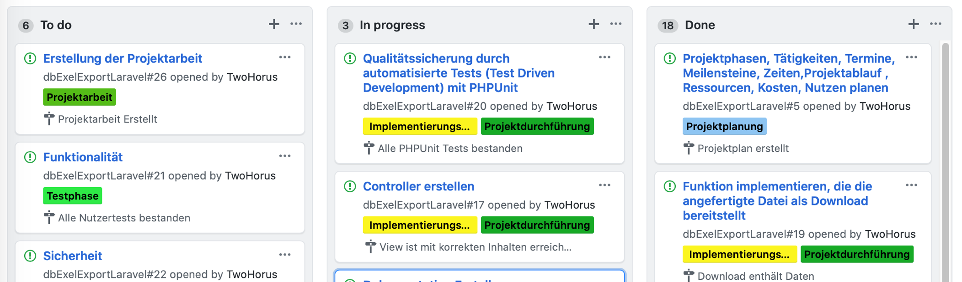
Durchführung Architektur
MVC
Laravel-Excel Konvertierungslösung
Mapping implementieren
Zeitraums-Auswahl Planen
Download ermöglichen

Slide 36
Durchführung Architektur

Slide 37
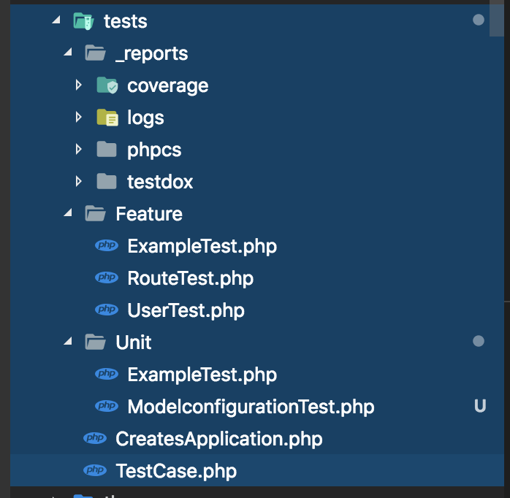
Qualitätsicherung Testverzeichnis

Slide 38
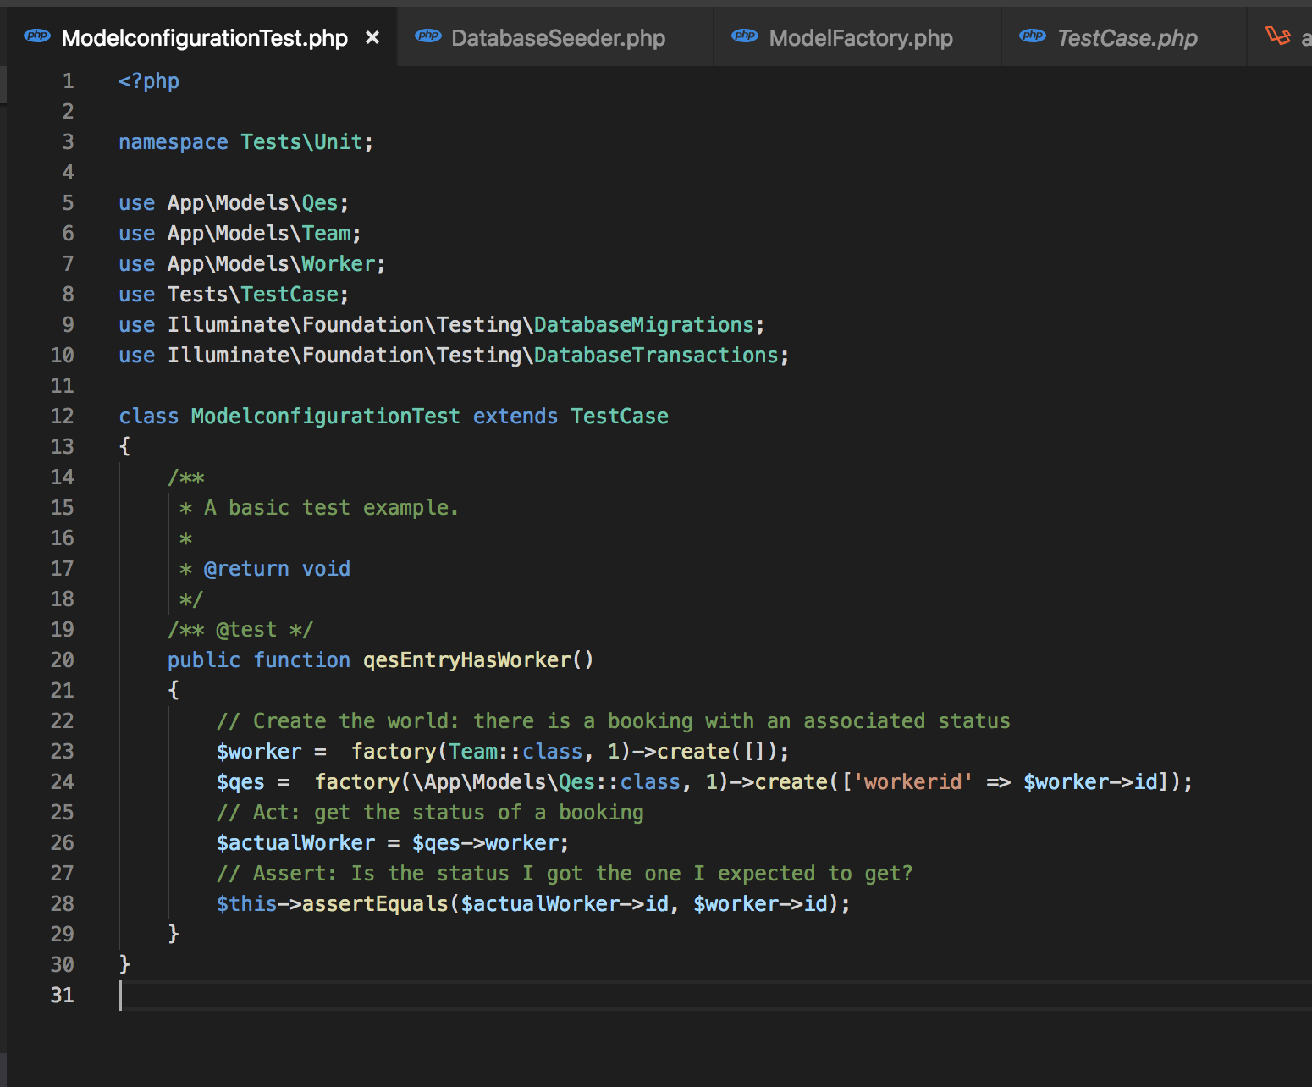
Qualitätssicherung Testfall

Slide 39
Qualitätssicherung Nutzertest
Download manuell sichten
Mit View vergleichen

Slide 40
Abnahme
Demonstration beim Kunden
Übergabe der Dokumentation
Notes:
ENTWICKLERDOKUMENTATION HAT ZEITLICH NICHT GEPASST UND WURDE VOM KUNDEN IM ABNAHMEPROTOKOLL NICHT ERWÄHNT.

Slide 41
Fazit
Projektmanagement XP
Gut für variable Anforderungen
Fixes Projekt erweitertes Wasserfallmodell

Slide 42
Quellen
https://www.torsten-horn.de/techdocs/sw-dev-process.htm
https://en.wikipedia.org/wiki/Extreme_programming
https://www.cs.utah.edu/~lwilliam/Papers/ieeeSoftware.PDF
https://www.st.cs.uni-saarland.de/edu/lehrer/xp.pdf
Kent Beck - Extreme Programming Explained: Embrace Change
https://www.vox.de/cms/die-hoehle-der-loewen-2016-der-ponyhuetchen-pitch-macht-judith-williams-fassungslos-4003566.html
https://laracasts.com/series/code-katas-in-php/episodes/7
https://upload.wikimedia.org/wikipedia/commons/8/84/Extreme_Programming.svg
https://gfycat.com/HotOrangeCoypu
https://en.wikipedia.org/wiki/File:Kent_Beck_no_Workshop_Mapping_XP.jpg
https://www.altexsoft.com/blog/business/extreme-programming-values-principles-and-practices/
https://www.youtube.com/watch?v=cGuTmOUdFbo
https://en.wikipedia.org/wiki/Extreme_programming_practices
http://www.selectbs.com/process-maturity/what-is-extreme-programming

Slide 43
Erweiterung QES Export
Einleitung
Problemstellung – Aufwandserfassung mit QES Export
Organisation
Mitarbeiter meldet sich auf Web-Oberfläche an
trägt Daten in Formular ein
Über Mich
QES
Informationen werden in der Datenbank gespeichert
Abteilungsleiter meldet sich auf Web-Oberfläche an
Exportiert Daten im Zielformat
Abteilungsleiter Überträgt Daten in Zielformat für Auswertung
Lösung: QES Export
Notes:
Mit dem Export wird die manuelle Arbeit vom System übernommen

Slide 44
Erweiterung QES Export
Vergleich – Verfahren alt und neu mit QES Export
Verfahren | Erfassung | Speicherort | Datenverarbeitung | Ergebnis
Alt: Excel | Mitarbeiter füllt Soll und Ist in Excel aus | Mehrere Excel-Dateien auf Computer der Sekretärin | Sekretärin führt Daten zusammen Abteilungsleitung Fügt weitere Informationen an | Auswertungs-ansicht als xlsx
Neu: QES und QES Export | Teamleiter weist Mitarbeiter Soll zu Mitarbeiter trägt Ist in Web-Formular ein | Datenbank auf Intranet-Server | QES Export stellt xlsx oder html zur Verfügung | Auswertungs-ansicht als xlsx oder html
Organisation
Über Mich
QES

Slide 45
Erweiterung QES Export
Einleitung
Vergleich – Abgrenzung QES und QES Export
Organisation
Verfahren | Erfassung | Speicherort | Datenverarbeitung | Ergebnis
Excel | Mitarbeiter füllt Soll und Ist in Excel aus | Mehrere Excel-Dateien auf Computer der Sekretärin | Sekretärin führt Daten zusammen Abteilungsleitung Fügt weitere Informationen an | Auswertungs-ansicht als xlsx
QES und QES Export | Teamleiter weist Mitarbeiter Soll zu Mitarbeiter trägt Ist in Web-Formular ein | Datenbank auf Intranet-Server | QES Export stellt xlsx oder html zur Verfügung | Auswertungs-ansicht als xlsx oder html
Über Mich
QES
Bestehendes System
Erweiterung QES Export

Slide 46
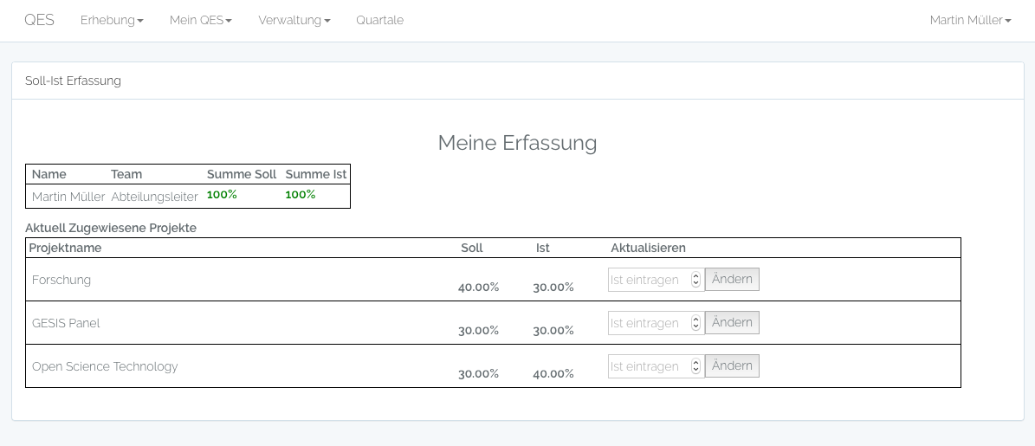
Erweiterung QES Export
Einleitung
Problemstellung – Aufwandserfassung mit QES
Organisation
Mitarbeiter meldet sich auf Web-Oberfläche an
trägt Daten in Formular ein
Mitarbeiter erhält Excel-Tabelle
sendet ausgefüllte Tabelle an Sekretärin
Sekretärin stellt Tabelle mit allen Eintragungen zusammen
sendet vollständigen Datensatz an Abteilungsleiter
Abteilungsleiter überträgt Daten in Zielformat für Auswertung
Über Mich
QES
Informationen werden in der Datenbank gespeichert
Lösung: QES Export
Notes:
ANSTATT dass der Mitarbeiter eine Datei bekommt und diese zurücksendet:::::
Die Sekretärin muss auch keine Datensätze mehr zusammenstellen
SO SIEHT DAS WEBFORMULAR FÜR DEN MITARBEITER AUS
SIE SEHEN HIER KANN DER IST WERT GEÄNDERT WERDEN
DER SOLL WERT, WELCHER VORGEGEBEN IST
KANN HIER AUCH NICHT VOM MITARBEITER DIREKT GEÄNDERT WERDEN
!!!!!
DIE PROBLEMSTELLUNG FÜR DIESES PROJEKT IST DER LETZTE SCHRITT!!!!
WIE SIEHT DAS DENN MIT DEM EXPORT AUS

Slide 47
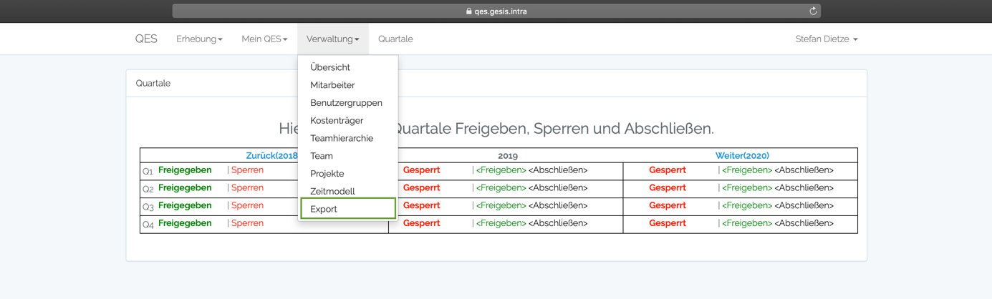
Erweiterung QES Export
Durchführung
Entwurf - Zielformat
Entwurf
Implementierung
Qualität

Slide 48
Erweiterung QES Export
Durchführung
Entwurf - Zielformat
Lösungsansatz
Entwurf
Implementierung
Qualität
Datenbank
Mapping der Daten zum Laravel ORM
Model je Tabelle
Stellt Beziehung als Funktion dar

Slide 49
Erweiterung QES Export
Durchführung
Entwurf - Zielformat
Lösungsansatz
Entwurf
Implementierung
Qualität
LASTENHEFT
PFLICHTENHEFT

